Slide 1
Разработка и реализация языка описания сценариев тестирования автомобильных систем
выполнил студент гр. 43504/6 | А. А. Спасеева
руководитель к.т.н., доцент | А. В. Самочадин
Данная выпускная квалификационная работа посвящена разработке языка описания сценариев тестирования автомобильных систем.

Slide 2
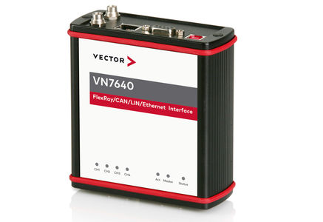

Введение
С развитием автомобильной промышленности тестирование автомобильных систем стало неотъемлемой частью жизненного цикла разработки программного и аппаратного обеспечения транспортных средств.
Для тестирования автомобильных систем, необходимо хорошо понимать, как устроен автомобиль в целом и его составляющие по отдельности. Однако представления о системе у инженеров и менеджеров зачастую очень сильно расходятся. Взаимодействие участников бизнес процесса, а именно заказчика, бизнес-аналитика, менеджера, разработчика и тестировщика, является неотъемлемой частью гибкой методологии разработки ПО
Современные автомобили имеют несколько блоков управления, связанных между собой внутри машинной сетью. Эти блоки взаимодействуют между собой через стандартные шинные архитектуры CAN, FlexRay, LIN и Ethernet. С развитием техники количество ECU в автомобильных системах стремительно растет, что приводит к созданию сложных структур сетей.
Зачастую заказчики и аналитики не имеют достаточных знаний в языках программирования общего назначения, либо использование этих языков не удобно из-за большого количества не относящихся к решаемой задаче деталей (управление памятью, низкоуровневые управляющие конструкции и так далее). Для решения этой проблемы возникла идея создать проблемно-ориентированные языки, позволяющие в области автомобильной промышленности использовать специфичные обозначения и термины. Такой язык обеспечит пользователям возможность коротко и четко сформулировать задачу и позволит уменьшить количество тестовой документации.

Slide 3
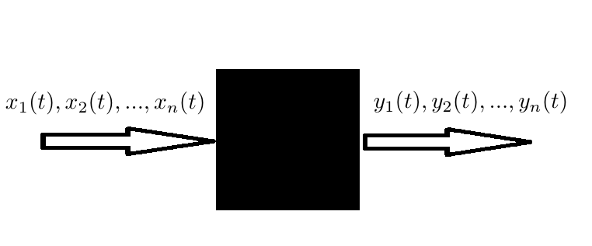
Тестирование «черного ящика»
Одно и то же оборудование, разрабатываемое для разных автомобильных компаний с различной внутренней архитектурой программного обеспечения при тестировании ПО может рассматриваться в качестве «черного ящика». Данное понятие предложил У.Р. Эшби в своей книге «Введение в кибернетику». Под черным ящиком подразумевается объект исследования, внутреннее устройство которого неизвестно. В кибернетических системах оно помогает изучать поведение систем, абстрагируясь от их внутреннего устройства. Такое тестирование называется поведенческим. В этом случае проверяется функциональное поведение объекта с точки зрения внешнего мира. Под этой стратегией понимается создание тестов для тестового набора, основанных на технических требованиях и их спецификациях. Фактически, при поведенческом тестировании известно какой результат должен быть при определенном наборе данных, которые подаются на вход. Проанализировав требования и спецификации тестировщик может легко определить набор тестовых сценариев для проверки различной функциональности тестируемой системы

Slide 4
BDD
В марте 2006 года Д. Норт предложил методологию BDD (behaviour-driven development), основанную на гибкой методологии разработки.
Идея: в процессе написания требования для разрабатываемого ПО аналитики должны описать тестовые сценарии таким образом, чтобы их смог понять и разработчик, и тестировщик, и заказчик.
Почти в то же время Эрик Эванс опубликовал книгу «Предметно-ориентированное проектирование», в которой описал набор принципов и схем, направленных на создание оптимальных систем объектов.
Для бизнеса удобно смоделировать систему, в которой будет определен единый язык (Domain specific language), основанный на бизнес области, такой, что бизнес словарь смогут использовать как менеджеры так и инженеры.

Slide 5
Формулировка решаемой задачи
Необходимо разработать проблемно-ориентированный язык (DSL) для функционального тестирования автомобильных систем, который позволит использовать методологию «разработки через поведение» (BDD), а так же предоставит функционал, необходимый для симуляции работы автомобильных сетей.

Slide 6
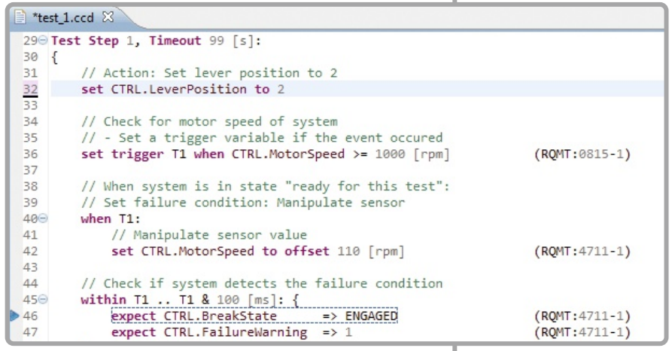
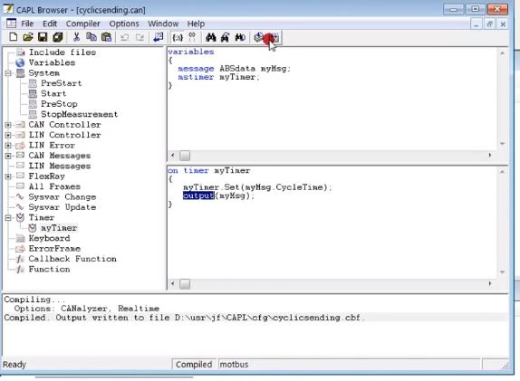
CCLD и CAPL
Один-два сводных слайда с информацией о том, как другие люди решают такую задачу, какие готовые решения уже есть

Slide 7
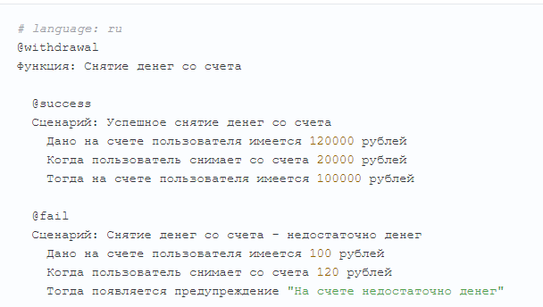
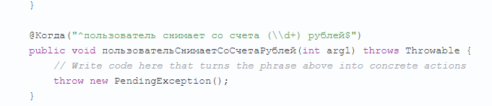
Cucumber

Slide 8
Формальная постановка задачи: что конкретно должно было быть сделано, какие требования предъявляются к решению, какие критерии качества используются.

Slide 10
Описание решения (если надо, можно привести какую-то информацию об используемых методах, моделях и алгоритмах, но акцент должен быть сделал на Вашем решении; если приводятся какие-то общие сведения, слушатели должны четко понимать, зачем они нужны — в общем случае лучше сначала сформулировать идею Вашего решения, а потом уже сказать про какую-то теорию, если она необходима).

Slide 11
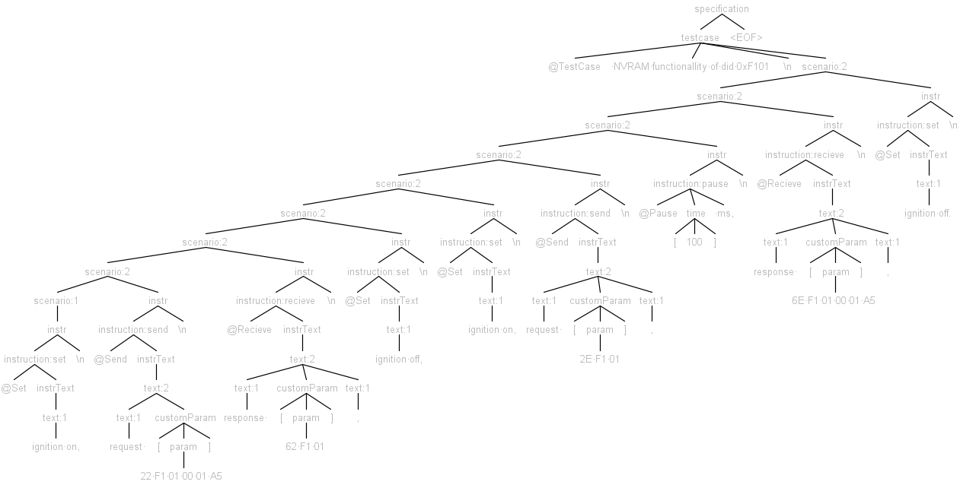

Slide 12
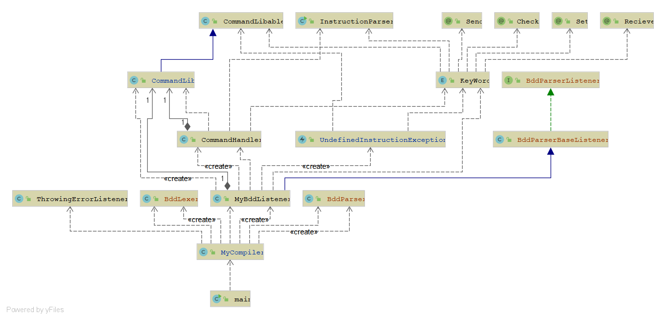
Диаграмма классов

Slide 13
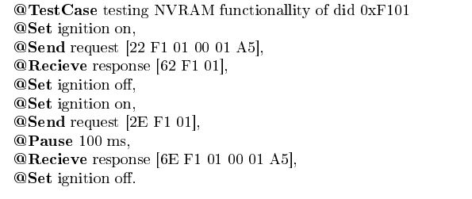
Описание полученных результатов

Slide 14
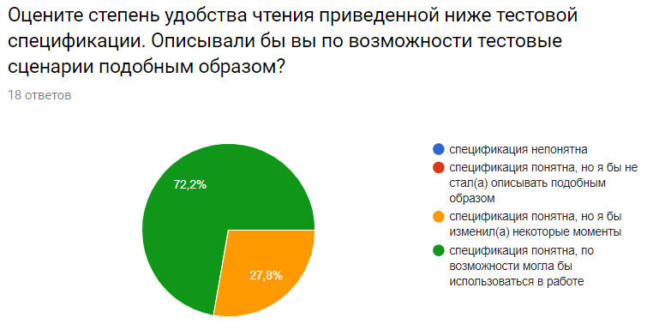
Результат опроса потенциальных пользователей
В качестве респондентов было выбрано 16 человек, занимающихся тестированием программного обеспечения автомобильных систем в компании
«Люксофт профешнл».

Slide 15
Заключение

Slide 16
Список литературы

Slide 17
Спасибо за внимание!

